Slide 1
Interaktívne softvérové laboratórium na skúmanie L-systémov pre žiakov strednej školy
Norbert Jurík
Školiteľ: prof. RNDr. Ivan Kalaš, PhD.

Slide 2
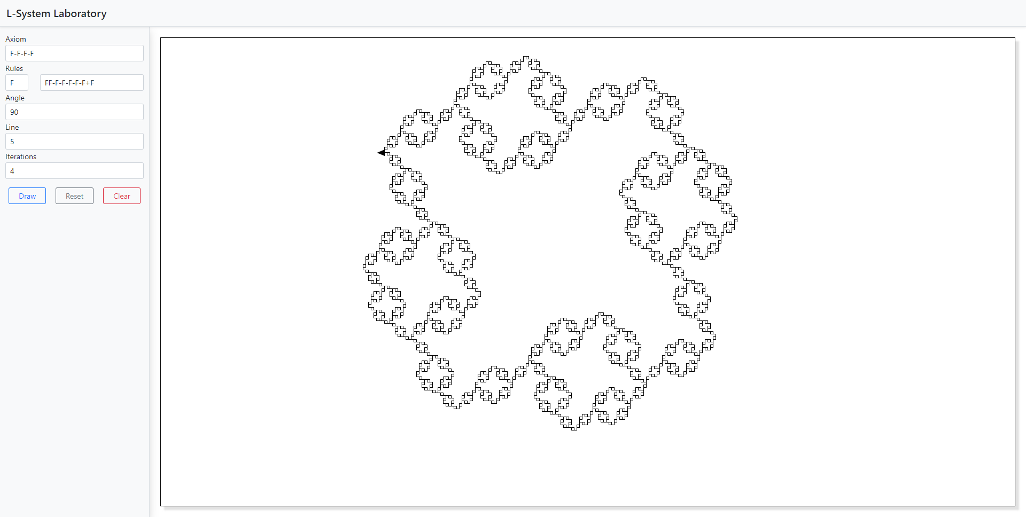
O práci
Laboratórium vo forme webovej aplikácie
Učebná pomôcka pre študentov
Skúmanie rôznych typov L-systémov
Deterministické
Nedeterministické
Modelovanie rôznych druhov rastlín

Slide 3
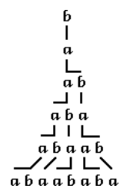
L-systémy
Druh formálnej gramatiky
Abeceda
Prepisovacie pravidlá
Axióma
Generovanie modelov rastlín, organizmov alebo fraktálov
Interpretácia pomocou korytnačej geometrie
F, +, –, [ ]

Slide 4




Technológie
JavaScript
Vue + Vuex
Bootstrap
GitHub Pages

Slide 5
Pokrok
Naštudovanie základov problematiky a ich riešenie
Teória prepisovacích systémov
Vytvorenie kostry diplomovej práce
Vytvorenie knižníc na prácu s canvasom a korytnačkou
Základná funkcionalita
Optimalizácia pre rôzne dpi a pixel ratio
Implementácia prepisovacieho systému a interpretera
Vytvorenie prototypu aplikácie
Nasadenie aplikácie (https://l-system-lab.github.io/)

Slide 6
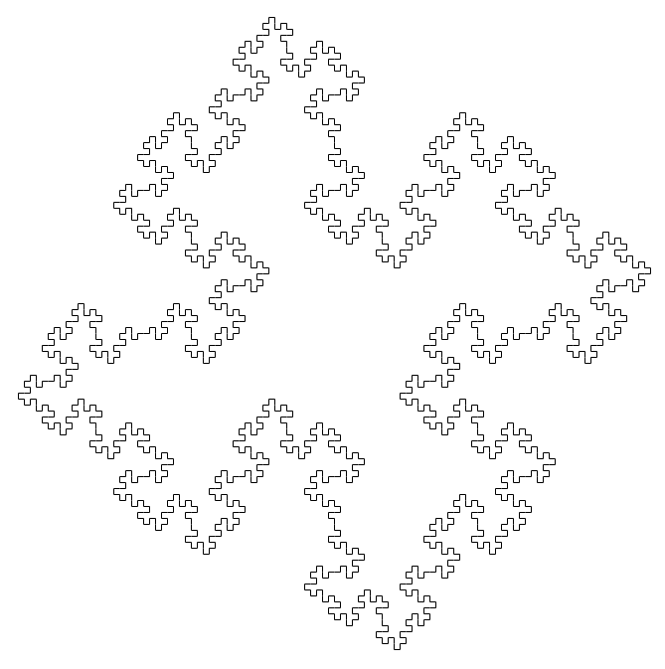
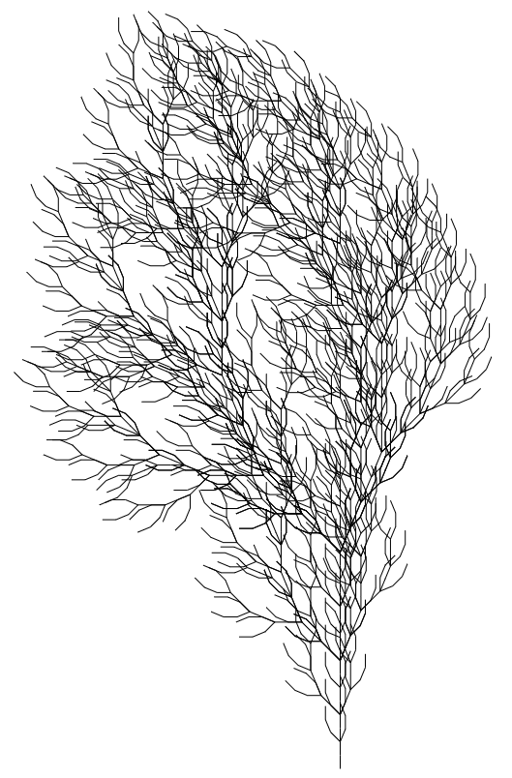
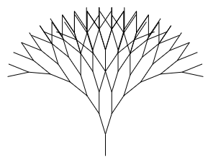
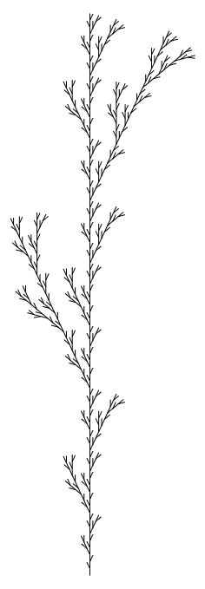
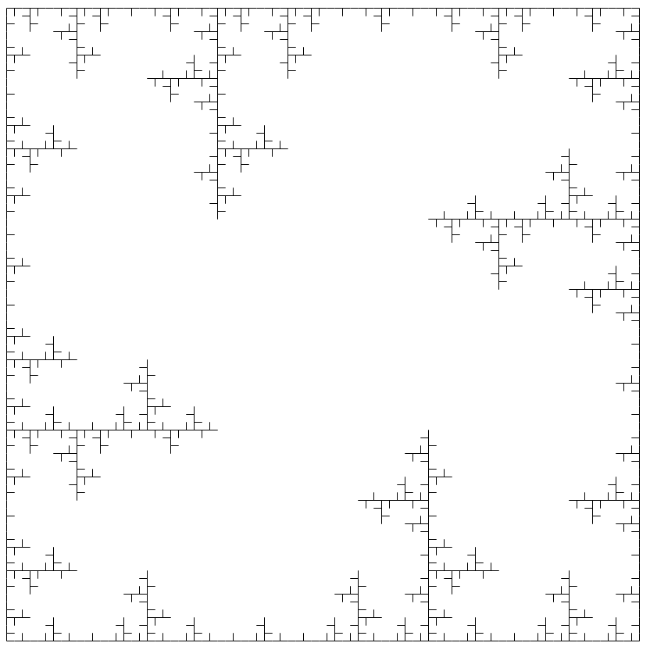
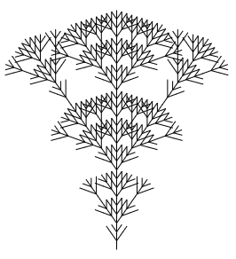
Ukážky

Slide 7
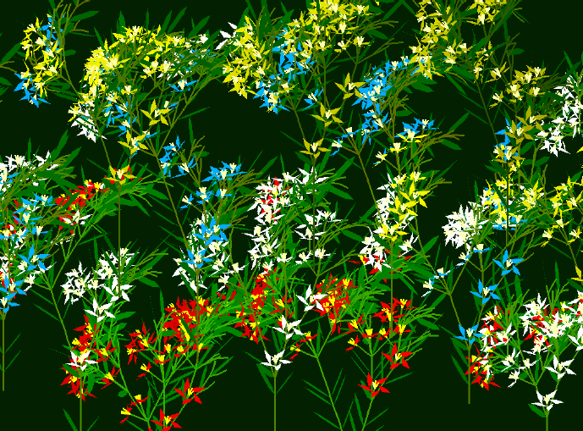
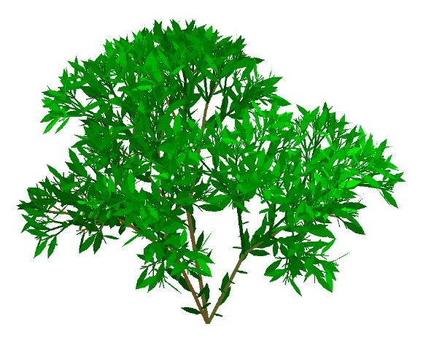
Ďalšie kroky
Zosilnenie jazyka
Zavedenie nedeterminizmu
Parametrizácia pomocou perturbácie
Obohatenie rozhrania a funkcionality
Overenie aplikácie v reálnom prostredí

Slide 8
Zdroje
P. Prusinkiewicz: Graphical applications of L−systems
http://algorithmicbotany.org/papers/graphical.gi86.pdf
M. E. Caspersen, H. B. Christensen: On the Recurring Use of Turtle Graphics in CS1
https://cs.au.dk/~mec/publications/conference/02--ace2000.pdf
P. Prusinkiewicz, A. Lindenmayer: The Algorithmic Beauty of Plants
http://algorithmicbotany.org/papers/abop/abop.pdf
H. Abelson, A. A. DiSessa: Turtle Geometry
https://handandmachine.cs.unm.edu/classes/Computational_Fabrication_Spring2021/readings/turtle-geometry.pdf

Slide 9
Ďakujem za Pozornosť

